Slide 1
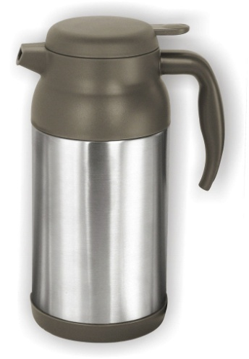
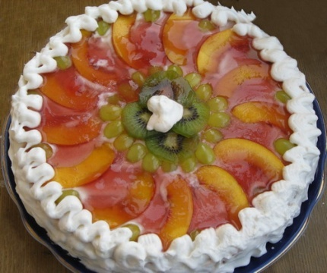
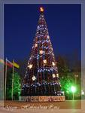
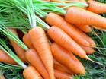
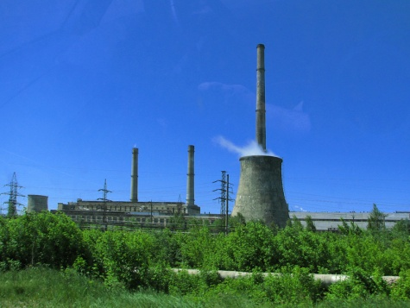
Тема: «Цилиндр» и «Конус»,

Slide 2
Цилиндр
Основания цилиндра
Образующие цилиндра
Боковая поверхность цилиндра
Ось цилиндра
Высота цилиндра
Радиус цилиндра
Площадь боковой поверхности цилиндра
Площадь полной поверхности цилиндра

Slide 3
Математический диктант.
1) Разверткой боковой поверхности конуса является круговой сектор.
2) Тело, ограниченное конической поверхностью и кругом с границей L , называется конусом.
3) Образующая конуса меньше, чем его высота?
4) Площадь полной поверхности конуса
S = πr ( l + r )
5) Основания усечённого конуса квадраты.

Slide 4
Самопроверка ответов
Ответы:
1) +
2) +
3) –
4) +
5) –

Slide 5
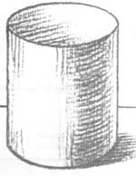
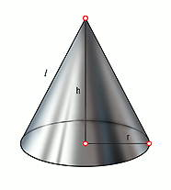
  Сравнительный анализ тел цилиндра и конуса

Slide 6
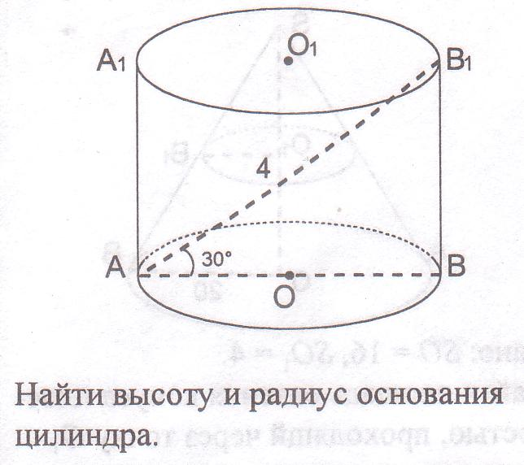

Slide 7
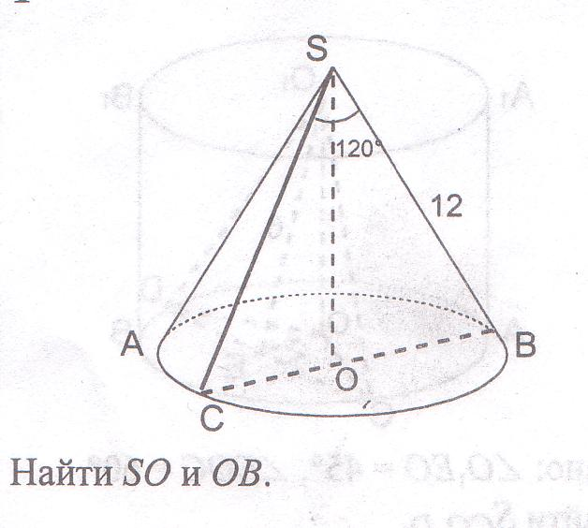

Slide 8
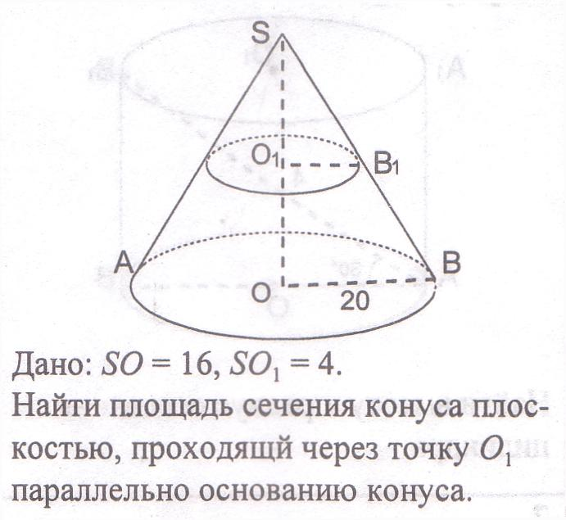

Slide 9
  Задачи из открытого банка данных
1вариант.
1) Высота конуса равна 24, а диаметр основания – 20. Найдите образующую конуса.
2) Площадь боковой поверхности цилиндра равна 16 π, а диаметр основания – 8. Найдите высоту цилиндра.
2 вариант.
1) Высота конуса равна 7, а диаметр основания – 48. Найдите образующую конуса.
2) Площадь боковой поверхности цилиндра равна 64 π, а диаметр основания – 8. Найдите высоту цилиндра.

Slide 10
  Решение С₂
В цилиндре с радиусами ОС и ОС₁ равными 5, высотой 15, на окружности радиуса ОС взята точка Д, С₁Д = 17. Найти расстояние между прямыми С₁Д и ОО₁.

Slide 11
Домашнее задание
Подобрать по данной теме 5 задач из банка данных по математике решить их;
С₂ .

